Slide 1

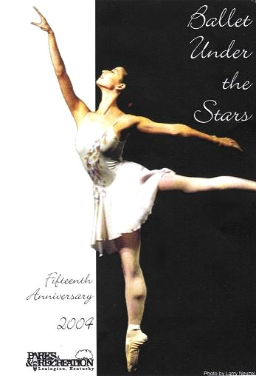

voorbeeld
volgende bladzijde
terug
Wat heb je nodig?
Tekenmaterialen zoals: verf/ potloden/ wasco of stiften, A3-papier, tijdschriften.
Wat moet je doen?
Ontwerp een poster voor een dansvoorstelling. Gebruik A3 papier.
Op deze poster komt een aankondiging te staan voor een
dansvoorstelling. Het onderwerp voor deze voorstelling mag je
zelf kiezen. Denk bij het ontwerp eraan, dat het gebruikt moet
worden als reclame voor de voorstelling. Dus: laat duidelijk zien,
dat het om een dansvoorstelling gaat en waar en wanneer die
voorstelling is. Laat door kleur en vorm de sfeer van de voorstelling zien.
Hoe ga je te werk?
-Bedenk hoe je de poster wilt maken. Tekenen, plaatjes,
tekst op computer?
-Maak een schets van de tekening die op de poster komt
of zoek geschikte plaatjes.
-Bedenk een goede lay-out (zie achterzijde).
-Maak een schets van de indeling van de poster.
Waar komt de afbeelding en waar komt de tekst?
Bij het maken van je keuze moet je er vooral op letten dat
de poster rust uitstraalt maar toch opvalt.
-Werk deze schets netjes uit.
-Kijk tussendoor op een afstandje of je poster duidelijk is.
Je moet in één oogopslag zien waarover het gaat!

Slide 2

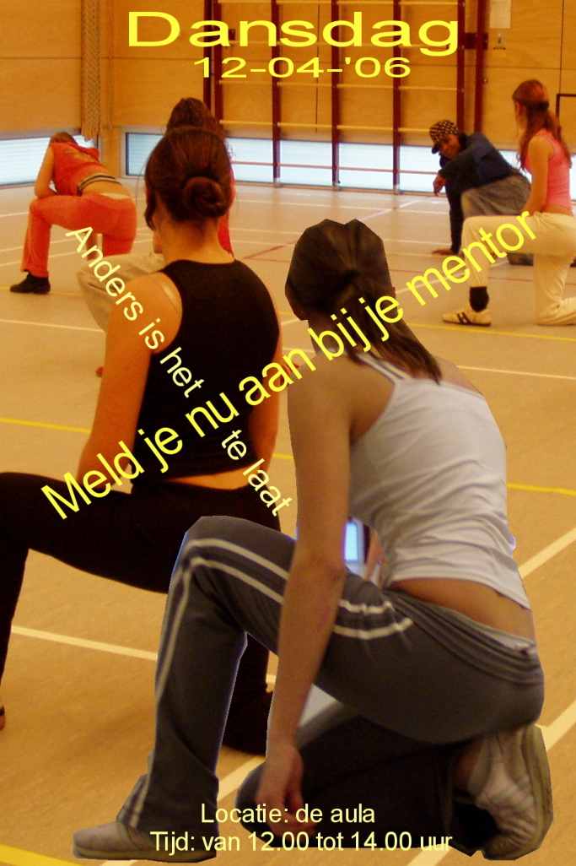
terug
Wat is een lay-out?
Een lay-out is een ordening van tekst en afbeeldingen. Een lay-out is dus een soort compositie.
Van compositie spreken we in algemene zin, over een lay-out hebben we het, wanneer het gaat over iets,
waar tekst in voorkomt. Wanneer je een lay-out gaat opzetten, begin je altijd eerst met de grote lijnen.
Je maakt dus eerst een ruwe schets daarna vul je pas de details in.
Kenmerken van een goede poster:
-duidelijk waarover het gaat;
-eenvoudige/ duidelijke voorstelling;
-gebruik van grote kleurvlakken;
-grote duidelijke tekst;
-gemakkelijke leesbare woorden.
Het volgende moet erop staan:
Wat is er te doen?
Wanneer is het? (datum)
Waar is het? (adres)
Event. tel. / internetsite ?

